Slide 1
디지털 미디어와 인터넷

Slide 2
1. 디지털 미디어 혁명
1940년대 이후 컴퓨터 개발과 함께 시작
2000년 전후 대부분의 아날로그 기호,
디지털 기호로 전환
예) 사진기 ➔ 디지털 사진기
레코드, 테이프 ➔ CD, mp3
아날로그 방송 ➔ 디지털 방송
종이 신문 ➔ 인터넷 신문
종이 문서 ➔ 워드프로세서 문서

Slide 3
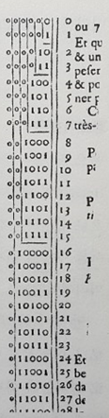
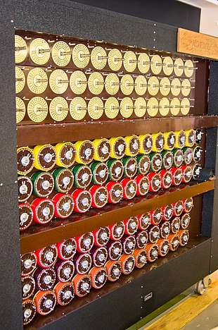
컴퓨터와 알고리즘
-
라이프니츠, <0과 1이라는 숫자만을 사용한 이진법 산술의 해설>
- 라이프니츠의 보편기호론: 모든 것을 이진법으로 나타내고 기계가 그것을 처리할 것을 제안 (17세기 후반)
- 튜링 머신: 알고리즘을 이용해 기계로 암호를 해독
알고리즘, 연산, 메모리, CPU 개념 구체화
- Bombe 1940

Slide 4
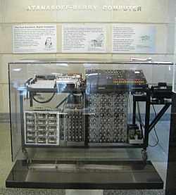
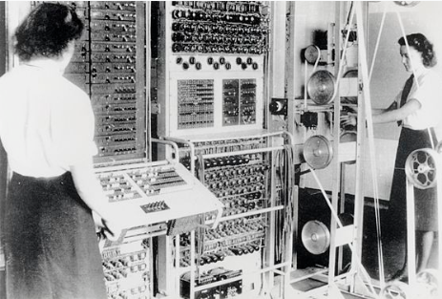
- 아타나소프-베리 컴퓨터(Atanasoff–Berry computer: ABC)
진공관 사용, 기계적 구성품 없는 연산 1937-1943
- 콜로서스(Colossus) 영국 암호해독기 1943-45
진공관 사용
- 펜실베니아 대학 컴퓨터 ENIAC 1946
Notes:
Glen Beck (background) and Betty Snyder (foreground) program ENIAC in BRL building 328. (U.S. Army photo, ca. 1947-1955)
1937년부터 1942년까지 아이오와 주립 대학에서 존 빈센트 아타나소프와 클리포드 베리가 개발하였다. 이진수의 연산, 병렬 컴퓨팅, 재생식 메모리, 메모리와 연산 기능의 분리 등의 컴퓨터 발명에 기여하였다.

Slide 5
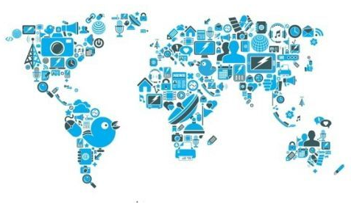
2. 인터넷(Internet) 발전의 역사
지역별, 단체별로 운영되는 지역통신망을 연결함으로써 네트워크 간의 자유로운 정보교환을 가능하게 한 ‘네트워크의 네트워크‘
이 하부구조를 바탕으로
제공되는 모든 정보, 문화,
커뮤니케이션 서비스

Slide 6
아르파넷(ARPANET) - 1969년 미국 서부 4개 대학을 연결하는 미 국방부 컴퓨터 통신망
· 분산적 시스템 – 소련 등의 공격으로 일부 시스템이 파괴되더라도 작동할 수 있는 다중 경로의 네트워크 시스템 구축
· 이후 미국과학재단의 학술용 네트워크로 분리, 발전 (1986)
- 과학 발전을 위한 연구 공개
- 집합적인 대화와 협력의 문화
Notes:
(UCLA, 스탠포드대, UCSB, 유타대)

Slide 7
대항문화(counterculture) 전통
- 컴퓨터 과학자와 대항문화 운동가들이 결합, 1980년대 컴퓨터 통신망 발전 주도
- 컴퓨터를 상업적 이익이 아니라 인류를 위해 사용코자 함
상호 공감과 이해의 증진을 통해 공존 촉진
- 공동체주의
억압적 관습으로부터 해방, 개인의 자아실현 추구
- 히피 문화
대중에게 권력 이양 ➔ 사회 변혁 촉진
- 급진주의
Notes:
(UCLA, 스탠포드대, UCSB, 유타대)
Whole Earth 'Lectronic Link,

Slide 8
World Wide Web:
인터넷에 연결된 컴퓨터를 통해 사람들이 정보를 공유할 수 있는 전세계적인 정보공간
HTTP 프로토콜, 하이퍼텍스트, HTML 형식을 사용하여 그림과 문자를 전송하는 구조
유럽 CERN(유럽원자핵공동연구소)의 팀 버너스-리(Tim Berners-Lee)가 1989년 제안
- “정보 공개를 위한 보편적 미디어”로서 WWW를 구상
- 공공재에 대한 접근을 개방
- 서로 소통하는 공동체 지향
Notes:
HTTP(HyperText Transfer Protocol) 클라이언트와 서버 사이에 이루어지는 요청/응답(request/response) 프로토콜

Slide 9
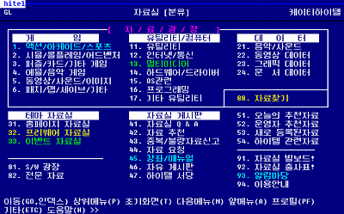
1990년대 하이텔의 메인 화면

Slide 10
인터넷의 상업화
유료 웹 브라우저의 개발
상업적 검색 엔진
컴퓨터 산업 리더 등장
- 소프트웨어 라이센스 제한에 순응
- 인터넷 기업 억만장자 등장
- 캐주얼한 복장과 대중적 성향으로 기존 기업인과 차별화
- 주요 업종: 포털, 검색엔진과 광고, 온라인 게임, 전자상거래, 페이스북, 유튜브...

Slide 11
Web 2.0
개방, 참여, 공유의 정신을 바탕으로 사용자가 직접 정보를 생산하여 쌍방향으로 소통하는 웹 기술
- 사용자 참여 중심의 인터넷 환경
- 2004년 Tim O’Reilly의 미디어 웹 2.0 컨퍼런스에서부터 개념이 대중화됨
예) Wikipedia, 지식iN, 페이스북, UCC…

Slide 12
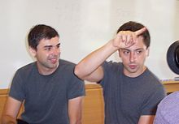
구글화되는 세계
- 전 세계의 정보를 조직화하여 검색과 추천을 가능케 함으로써 인간 생활과 정보 테크놀로지가 순환하는 거대한 플랫폼을 형성
구글
- 1998년 스탠포드대 박사과정생 Larry Page와 Sergey Brin 이 창업
- PageRank 알고리즘을 기반으로 하는 검색 엔진이 핵심 기술
Notes:
이시다 히데타가 (2017). <디지털 미디어의 이해>. 사회평론. 4장 미디어의 디지털적 전환. 117-158

Slide 13
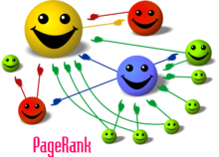
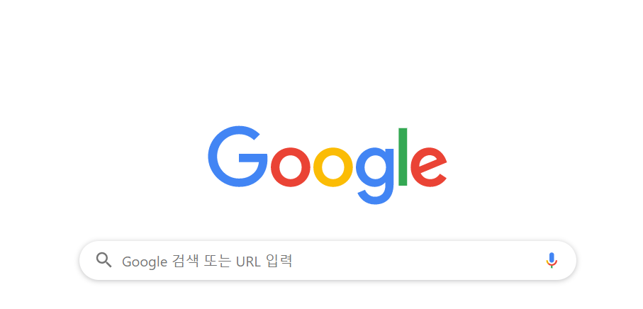
페이지랭크:
페이지의 관련성(relevance)을 기반으로 산출된 순위
(이전에는 단순 출현 빈도로 산출)
* 관련성 = 연결된 페이지의 숫자, 그 페이지의 중요성
단순한 검색창
검색결과 출력되는 자리 중 일부를 광고주에 판매
- 검색어 입력량 대비 클릭수 등을 계산에 광고비 청구

Slide 14
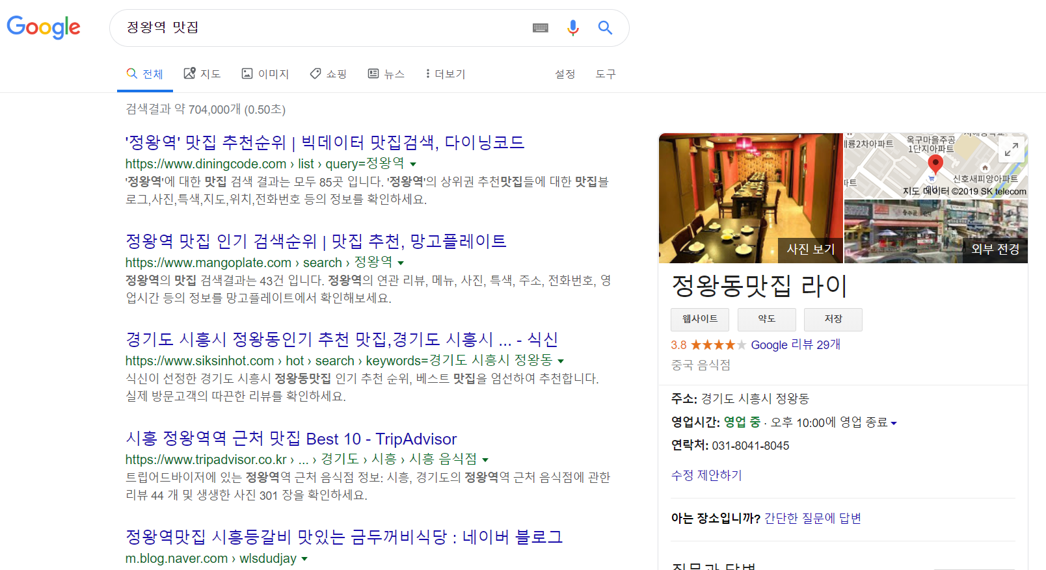
구글 검색결과 사례

Slide 15
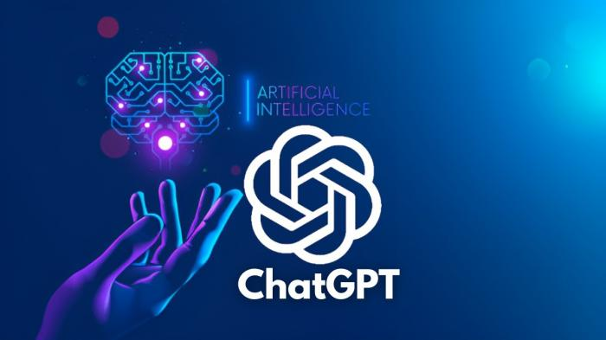
A.I Chat GPT (2022.11)
A.I. (Artificial Intelligence)
: 인간의 학습,추론, 지각 능력을 컴퓨터를 통해 인공적으로 구현한 것
사람이 정신으로 하는 일을 기계가 대신하게 해주는 것
예) 자동차 운전
c.f. 경운기, 세탁기, 자동차
(인간의 몸이 하는 것을 대신)

Slide 16
Chat GPT
• Chat = 대화형
자연어(natural language: 보통 사람 말)로 기계에게 말하고 일을 시킬 수 있음
• G: Generative 생성하는
글, 그림 등을 생성
• P: Pre-trained 사전학습한
3천억 단어, 5조개의 문서를 학습
=> LLM 거대언어모델
• T: Transformer 딥러닝 모델(by 구글)
- 핵심 단어를 포착
- 다음 단어가 뭘지를 확률로 예측

Slide 17
Chat GPT형 A.I는 어떤 미디어인가?
1) 대화형 미디어
- 심화된 상호작용
- 컴퓨터 언어 이해 없어도 할 수 있는 과제 수행
- 지식(정보)의 수정 가능성
c.f.) 소크라테스의 문자 비판 “엄중한 침묵의 텍스트”
2) 완성형 결과물
- 완결된 답변, 보고서, PPT, 기사, 여행 스케줄 등을 생성
c.f.) 구글 검색 결과
➔ 정보의 이해, 비교, 분석, 검토,
판단, 종합, 정리 등
지적 능력의 약화
⚫

Slide 18
Chat GPT형 A.I는 어떤 미디어인가?
3) 발견한 패턴을 활용하는 결과물
4) 태연한 거짓말 (할루시네이션 hallucination)
• 뉴욕 변호사, 챗지피티 썼다가 5천달러 벌금
- “공소시효 지난 항공사건 기각하면 안된다” 비슷한 판례 요청
- “이 판례 진짜냐“ 확인 질문
- 실제 재판에 이 판례들 활용
➔ 제출 판례 중 6건 허위
(Chat GPT4 할루시네이션 확률 8.6%)
⬅ 높은 정확도 요청되는 과업, 활용 제한
⚫

Slide 19
Chat GPT형 A.I는 어떤 미디어인가?
5) 막대한 자본, 자원 이용 가능한 거대 조직의 서비스
예) CHAT GPT - 엔비디아 GPU A100 1만대를
100일 동안 학습
* A100의 가격 - 2950만원
총 학습비용 3.7조원
6) 학습 문서, 학습 이미지에 의존
- 누군가 계속 정답을 웹에 올리고,
A.I 기업에 자료 활용에 동의해야
A.I 결과물 품질이 유지됨
⚫

Slide 20
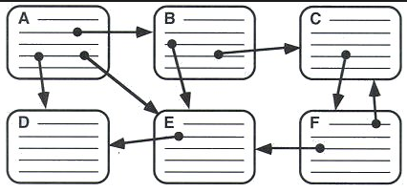
3. 인터넷 미디어의 특징
1) 하이퍼텍스트로 연결
World Wide Web – 하나의 웹페이지는 다른 웹 페이지와 링크를 통해 쉽게 연결됨
➔ 링크의 클릭을 통해 다양한 내용의 정보를 접할 수 있음
정보 구조의 비선형성(nonlinearity)
- 여러 개의 정보를 읽어나가는 순서가 이용자에 따라 달라질 수 있음
➔ 다양한 정보구성의 가능성
과 자유가 열려 있음

Slide 21
2) 상호작용성
이용자 간 정보/콘텐츠 주고 받기를 쉽고 다양하게 구현
- 동시적/비동시적 상호작용
- 일 대 일 / 일 대 다 / 다 대 다 / 일 대 서버
➔ 뉴스, 의견, 정보, 문화 전달에서의 상호작용 심화

Slide 22
3) 개방성
국경과 같은 지역적 경계나 장벽이 거의 없는 공간
➔ 전 세계적인 인적 교류, 정보/문화 교류
콘텐츠 접근과 사용에 대한 제한 없음. 또는 그러한 것을 이상적으로 여기는 문화
➔ 지식의 공유와 확산 촉진

Slide 23
4) 참여
정보와 콘텐츠의 손쉬운 공유를 가능케 하는 애플리케이션을 기반으로, 보다 많은 이용자들이 콘텐츠 생산에 참여
➔ 저널리즘 및 문화의 성격 변화

Slide 24
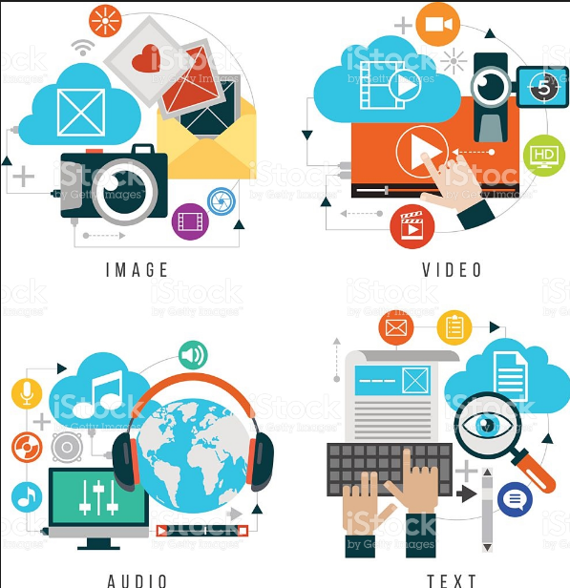
5) 멀티미디어 정보
- 텍스트뿐 아니라, 소리, 이미지, 동영상 형태의 정보 전달
➔ 사물에 대한 다양하고 다차원적인 묘사가 가능
+ 누구나 쉽게 시청각 자료 생산
+ 시청각적 정보를 통한 상호작용

